Slide 1

An alle schlaumeier, die vermögensaufbau nicht von altersvorsorge unterscheiden können
Jeanne Louise Calment (* 21. Februar 1875 in Arles; † 4. August 1997 ebenda) war eine französische Altersrekordlerin. Sie hält seit 1990 den Rekord des höchsten erreichten Lebensalters eines Menschen. Sie war der erste Mensch, der erwiesenermaßen sein 116. sowie die jeweils darauf folgenden Lebensjahre bis einschließlich des 122. vollendete.
1965, zwei Jahre nach dem Tod des Enkels, verkaufte die damals 90-Jährige ihre Wohnung gegen Zahlung einer Leibrente von 400 Euro pro Monat* an den 47-jährigen Rechtsanwalt André-François Raffray. Nach ihrem Tod sollte die Wohnung an Raffray fallen. Raffray erlebte das Ende seiner Zahlungsverpflichtung jedoch nicht mehr. Als er im Dezember 1995 mit 77 Jahren an Krebs starb, musste seine Witwe die Rentenzahlungen fortsetzen. Die rund 138.000 Euro, die er bis dahin gezahlt hatte, entsprachen inzwischen dem doppelten Marktpreis der Wohnung.
* Umrechnung Franc in Euro

Slide 2
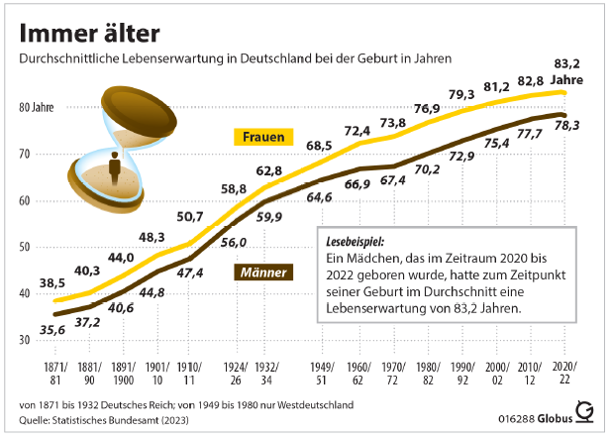
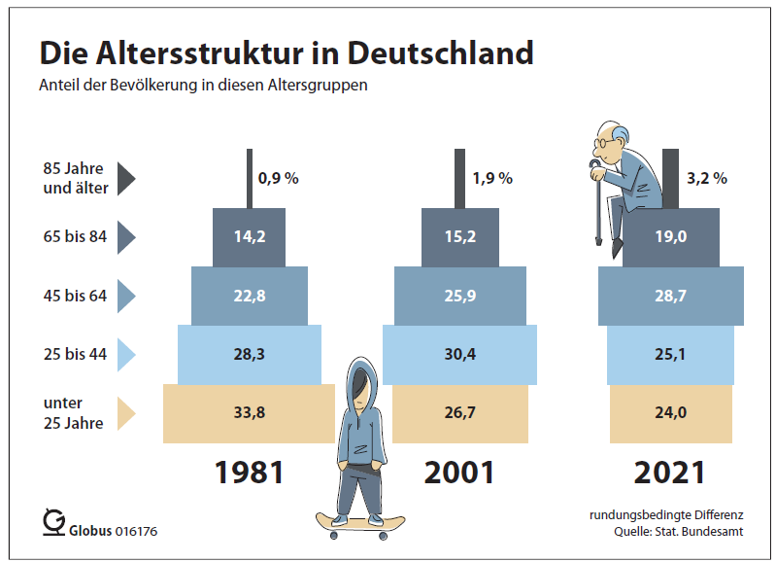
Immer älter…..am ende des geldes noch leben?

Slide 3

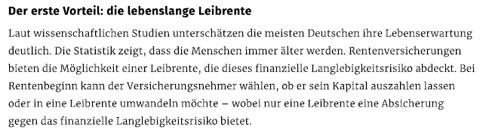
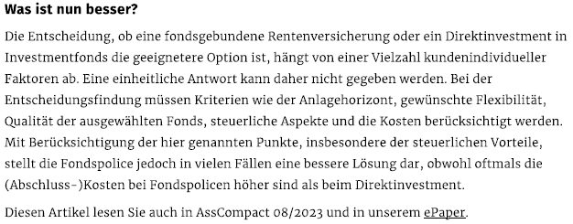
Warum Fondspolice und nicht fonds-direktanlage?

Slide 4
agenda
?

Slide 5
Vertriebsimpulse für das bav-jahresendgeschäft
Welche Ideen bzw. konkreten massnahmen setzen sie um?
BBG-Dynamik
4% der BBG-West in 2024 : 302 € p.m. sozialversicherungsfrei und steuerfrei (= 10 € mehr)
8% der BBG-West in 2024 : 604 € p.m steuerfrei (= 20 € mehr p.m)
Optional Zuzahlungen
Zielgruppen (s. Neu-Aufbau BeraterPortal PM)
Selektion im Bestand
  Junge bAV-Kunden : Niedrige Beiträge als Azubi? Was ist mit BU……
  Jung und mit „alten-Produkten“
NEUKUNDE und Umsetzung noch nicht erfolgt?

Slide 6
Präsenz schlägt digital
Wie wäre es mit einer persönlichen Infoveranstaltung in Verbindung mit verbindlichen Einzelberatungen?
Wie und ggf. womit motivieren Sie Ihren Arbeitgeber eine Infokampagne zu starten?
Was benötigen Sie an Unterstützung und Hilfsmitteln?
Müssen Sie alles alleine machen?

Slide 7
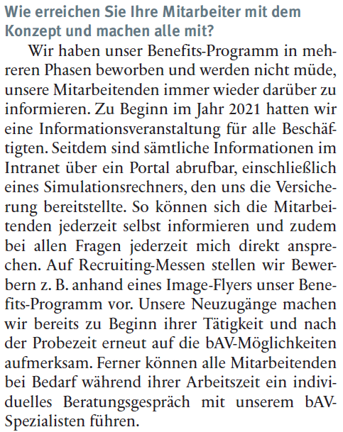
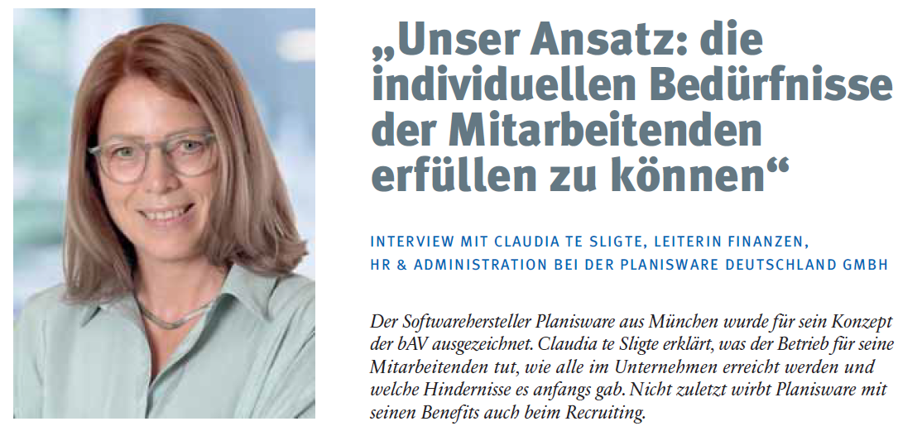
Tue gutes……
….und rede….und rede…..und rede….

Slide 8
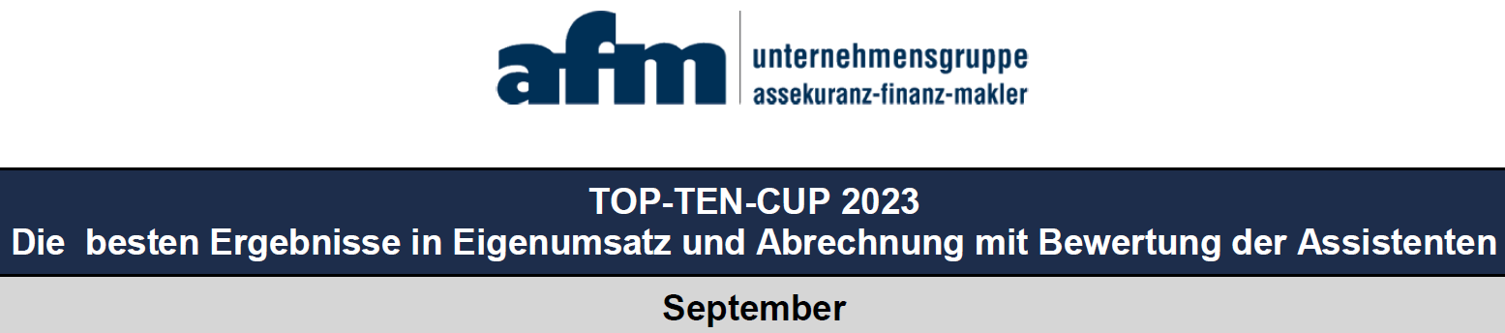

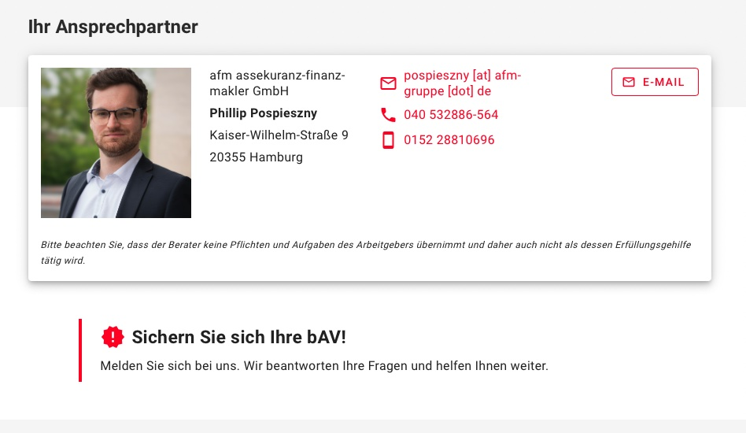
Wie ist das denn bitte passiert?.........Kein Zufall
Es ist mehr als nur das tolle Ergebnis, es ist der Weg dorthin

Slide 9
Wann passierte was: kommunikation ist das rezept
26.02. Ersttermin
28.4. Maklerauftrag
05.07. Termin mit Betriebsrat
26.06. Zweittermin
19.07. Kommunikation an Belegschaft
02.08. REMINDER an Belegschaft
10.08. 1.Infoveranstaltung vor ORT
15.08.
2. und 3. Infoveranstaltungen vor Ort
11.08. Infoveranstaltung TEAMS: 1 Deutsch +1 Englisch
17.+18.08. Einzelberatungen
24.08. Einzelberatungen
Action: 1. Welle
04.09.
4.Infoveran-staltung vor Ort
05.09.
5.Infoveran-staltungen vor Ort
04.09. Infoveranstaltung TEAMS: 1 Englisch
tbd. Einzelberatungen
tbd. Einzelberatungen
Action: 2. Welle

Slide 10
Wir haben Alle möglichkeiten in der umsetzung
1.Gruppen-Infoveranstaltungen VOR-ORT ( bis zu jeweils 15 Leuten max.)
Deutsch und Englisch
2.Online-Infoveranstaltung über TEAMS
Deutsch und Englisch
INSGESAMT : 8 VOR-Ort – bis jetzt !
3.Einzel-Beratungsgespräche VOR-ORT
Deutsch und Englisch
4.Online-Beratungsgespräche
Deutsch und Englisch
INSGESAMT : > 50 Termine VOR-Ort !

Slide 11

….und das nächste Projekt ist bereits durchterminiert

Slide 13
Worüber sprechen sie derzeit mit ihren firmenkunden?

Slide 14
bAV | es gibt immer was zu berichten –
Stillstand ausgeschlossen
Gesetzesänderungen – BRSG,
  Entfall der Hinzuverdienstgrenzen (Anpassung § 6 BetrAVG)
Rechtsprechung : i.d.R. durch Urteile bei Fragen zu Arbeits-Steuer-und Sozialversicherungsrecht
  Zulässigkeit von Kapitaloptionen (BAG,17.01.2023 – 3 AZR 220/22 und 501/21)
  BU Anwalt gegen Versorgungswerk: 24. August 2023 (5 K 69/20) n.Folie
Neuerungen in der Finanzverwaltung : BMF-Schreiben (18.3.22)
in allen fünf Durchführungswegen der bAV kein Ausscheiden aus dem aktiven Arbeits-bzw. Dienstverhältnis mehr nötig ist. Zuvor war das beim Durchführungsweg Unterstützungskasse zumindest in dieser expliziten Form nicht klar. -BBG-Steigerung….
Trends in der Personalpolitik
  Studienergebnisse, Fachkräftemangel
Neuerungen in der Produktwelt : b-A.E.K.-V
Digitale Möglichkeiten
Veränderungen der soziale Rahmenbedingungen : Altersarmut…

Slide 15
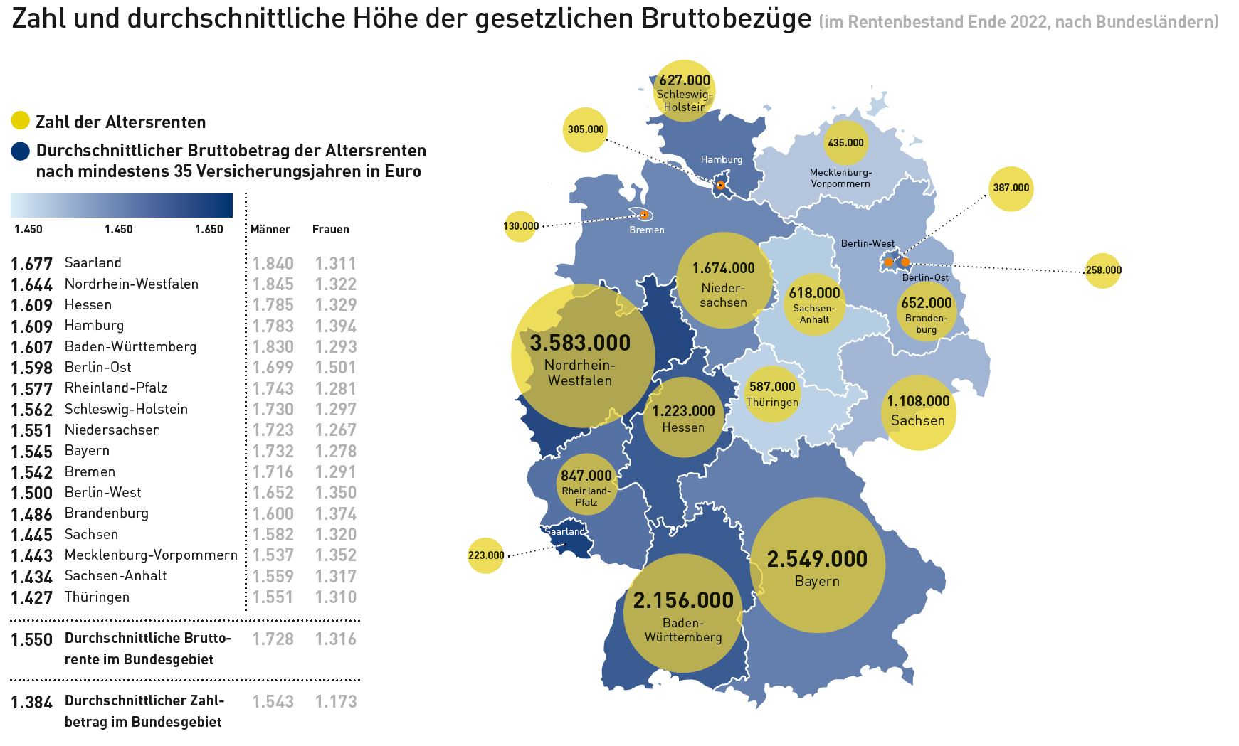

Das Problem in Zahlen
15

Slide 16
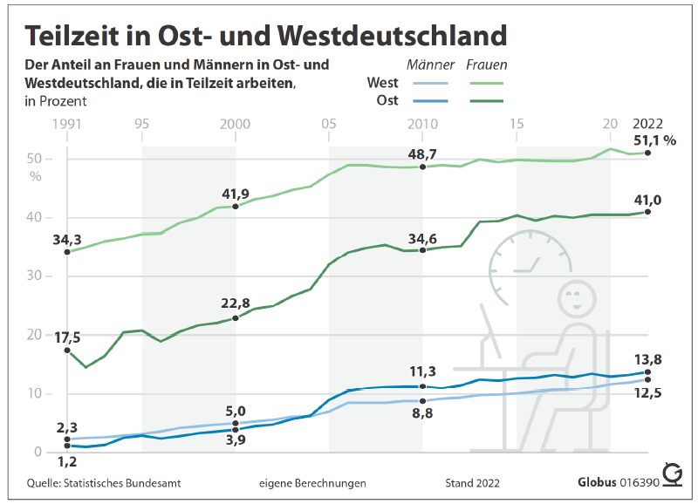
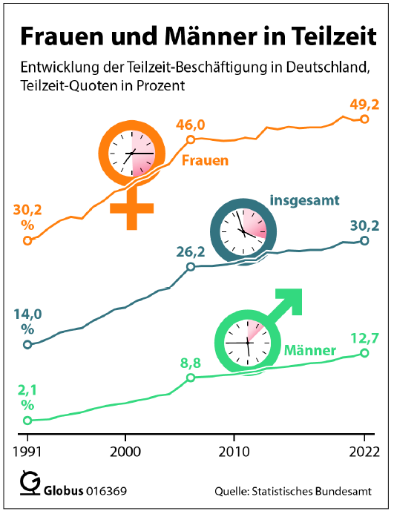
Aus Teilzeitarbeit wird nie eine Vollrente werden
Ca. 39 Mio. Erwerbstätige | 11,7 Mio. Teilzeitstellen ( davon 9,1 Mio. = 78%Frauen| –max. 31 Stunden wöchentlich

Slide 17





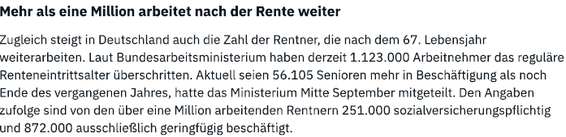
Aktuelles

Slide 18
Wieso ein berufsunfähiger Anwalt keine Rente bekommt
Ein 61-jähriger Rechtsanwalt hatte im Jahr 2010 bei einem Verkehrsunfall ein Schädel-Hirn-Trauma erlitten. In dessen Folge beantragte er sechs Jahre später, im Dezember 2016, eine Berufsunfähigkeitsrente bei seinem Versorgungswerk.
Dennoch sah das Gericht seinen Antrag als unbegründet an und lehnte die Klage daher am 24. August 2023 (5 K 69/20) ab.
Voraussetzungen zur Anerkennung der Rente wäre eine Berufsunfähigkeit von mehr als 90 Tagen und die vollständige Einstellung der anwaltlichen Berufstätigkeit.
Der Kläger wäre durch das Versorgungswerk hinreichend abgesichert gewesen und dieses habe ihm die Niederlegung beziehungsweise Aufgabe seiner Arbeit vor dem Abschluss des Verfahrens auch nahegelegt, wie es aus dem Urteil hervorgeht.

Slide 19
Tue gutes……
….und rede….und rede…..und rede….

Slide 21
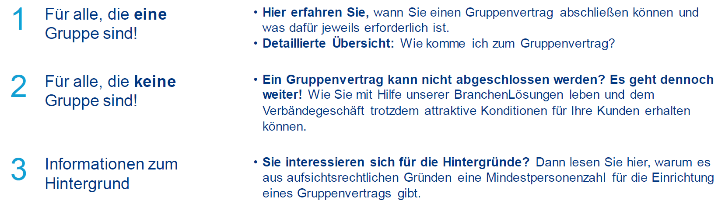
Allianz Neueinrichtung Gruppenvertrag: Überblick

Slide 22
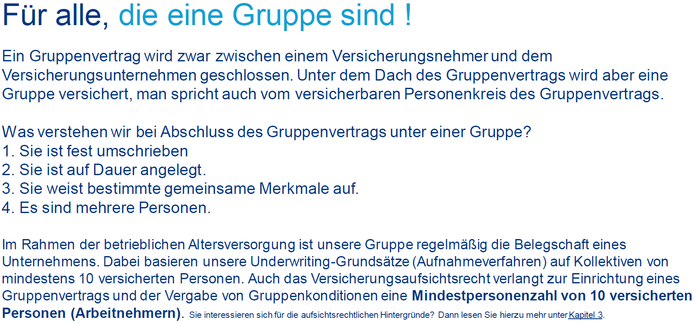
Allianz Gruppenvertragsregularien

Slide 23
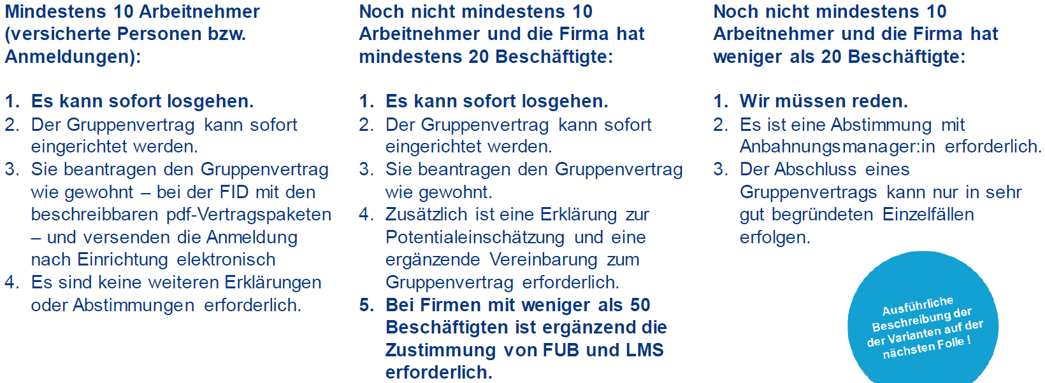
Wie viele Arbeitnehmer machen mit bei der Einrichtung des Gruppenvertrags?

Slide 24
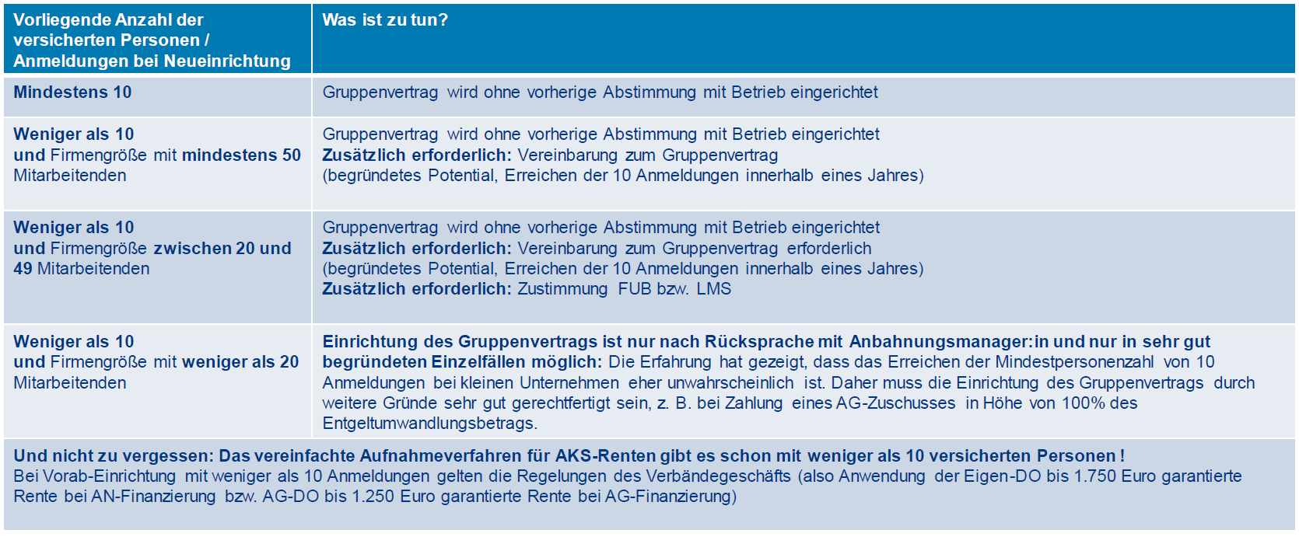
Detaillierte Übersicht: wie komme ich zum Gruppenvertrag?

Slide 25
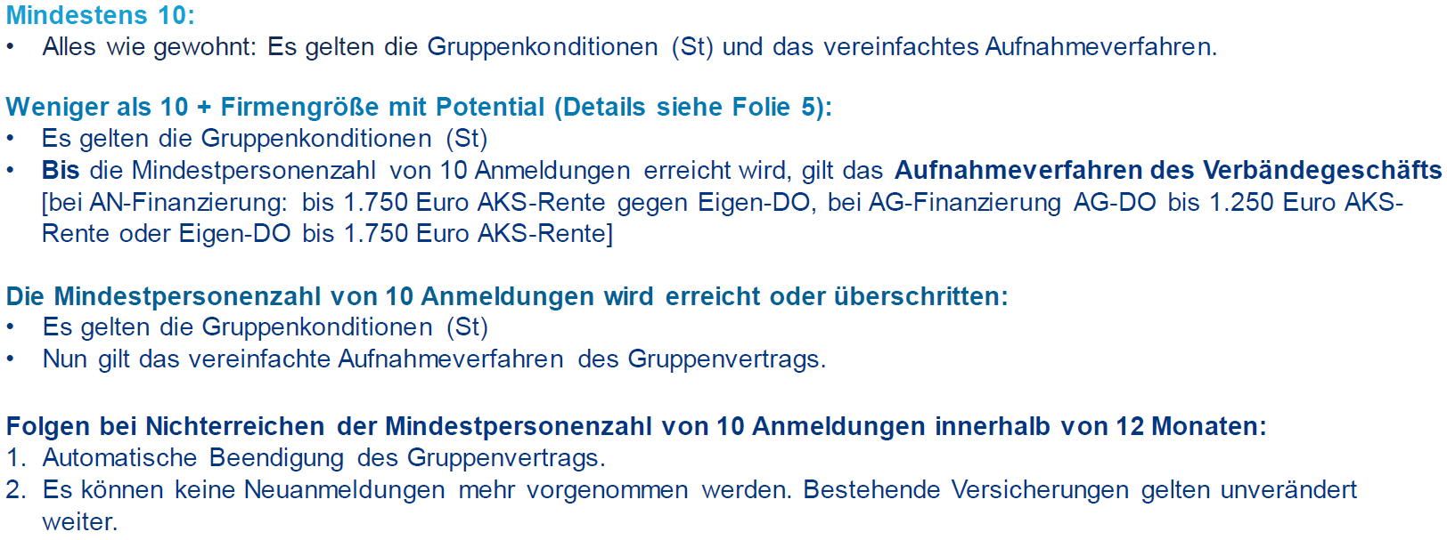
Die Regelungen des Gruppenvertrags im Einzelnen

Slide 26
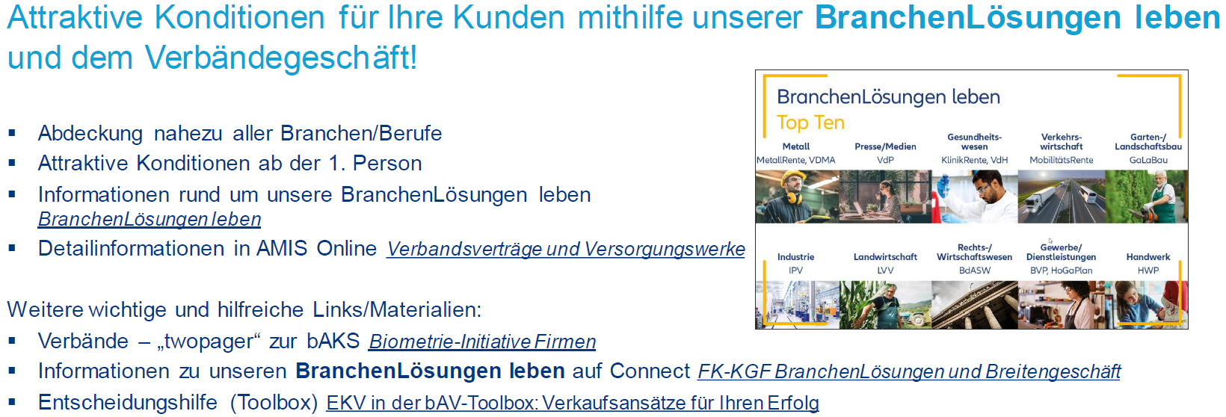
Gruppenvertrag kann nicht abgeschlossen werden? Es geht dennoch weiter!

Slide 27
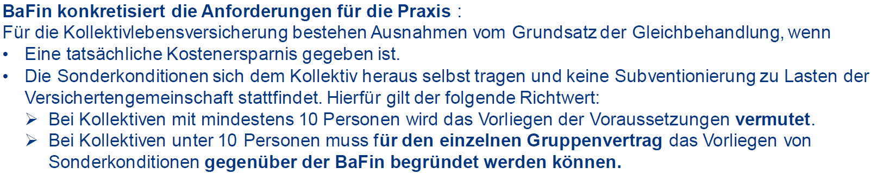
Informationen zum Hintergrund
Versicherungsaufsichtsgesetzt (VAG) mit dem Grundsatz der Gleich-behandlung: Bei gleichen Voraussetzungen dürfen Prämien und Leistungen nur nach gleichen Grundsätzen bemessen werden.

Slide 29
BeraterPortal Neuaufbau zeigen wie im ID-WS
Zielgruppen:
Aktuell Anwälte

Slide 30
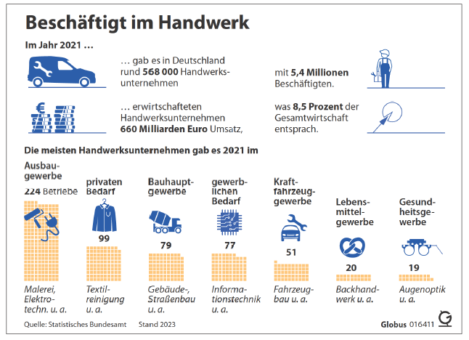
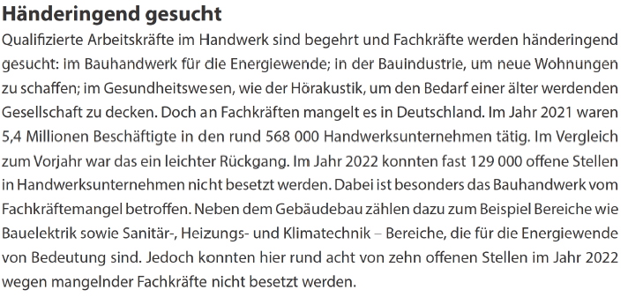
Besondere zielgruppe

Slide 31
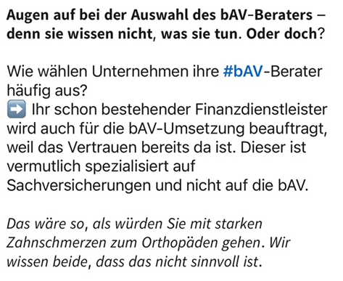
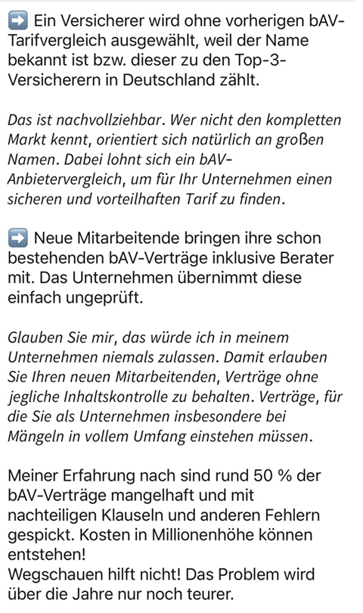

Slide 32
STUDIEN

Slide 33
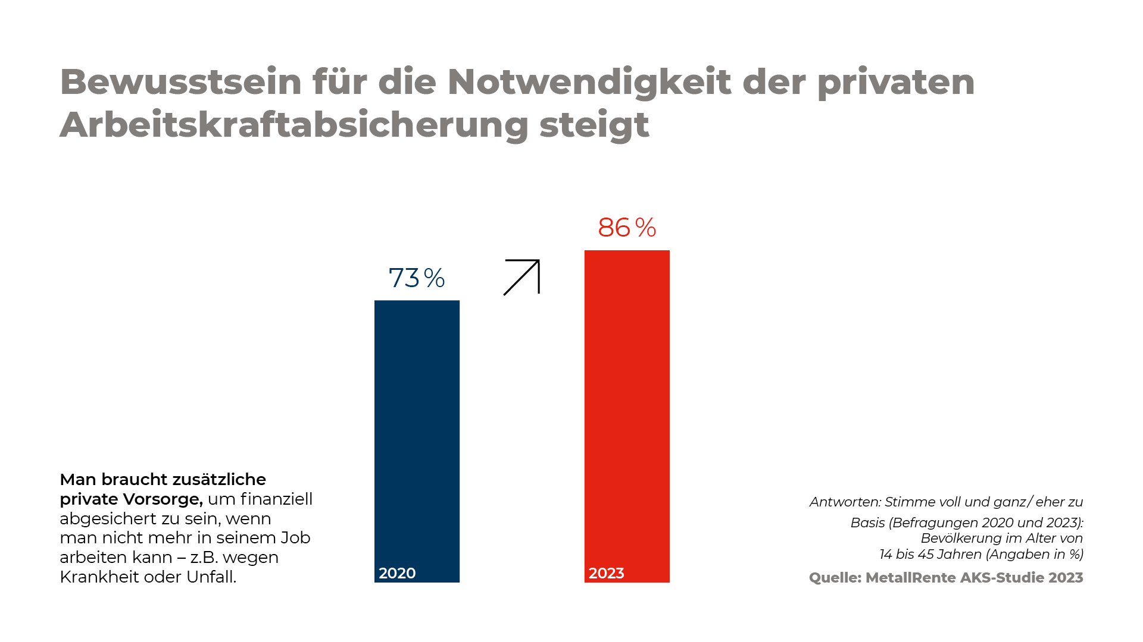
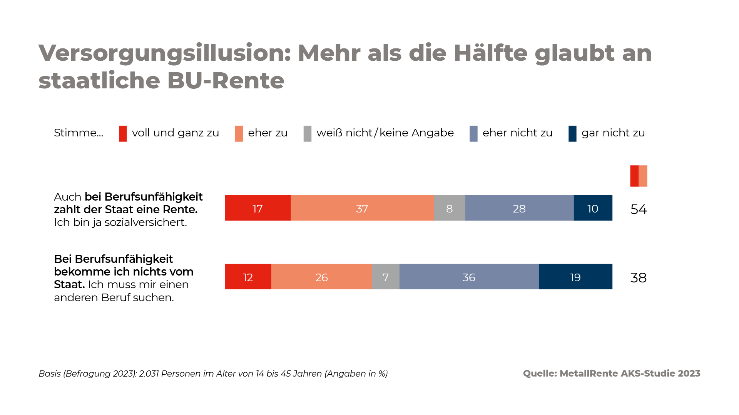
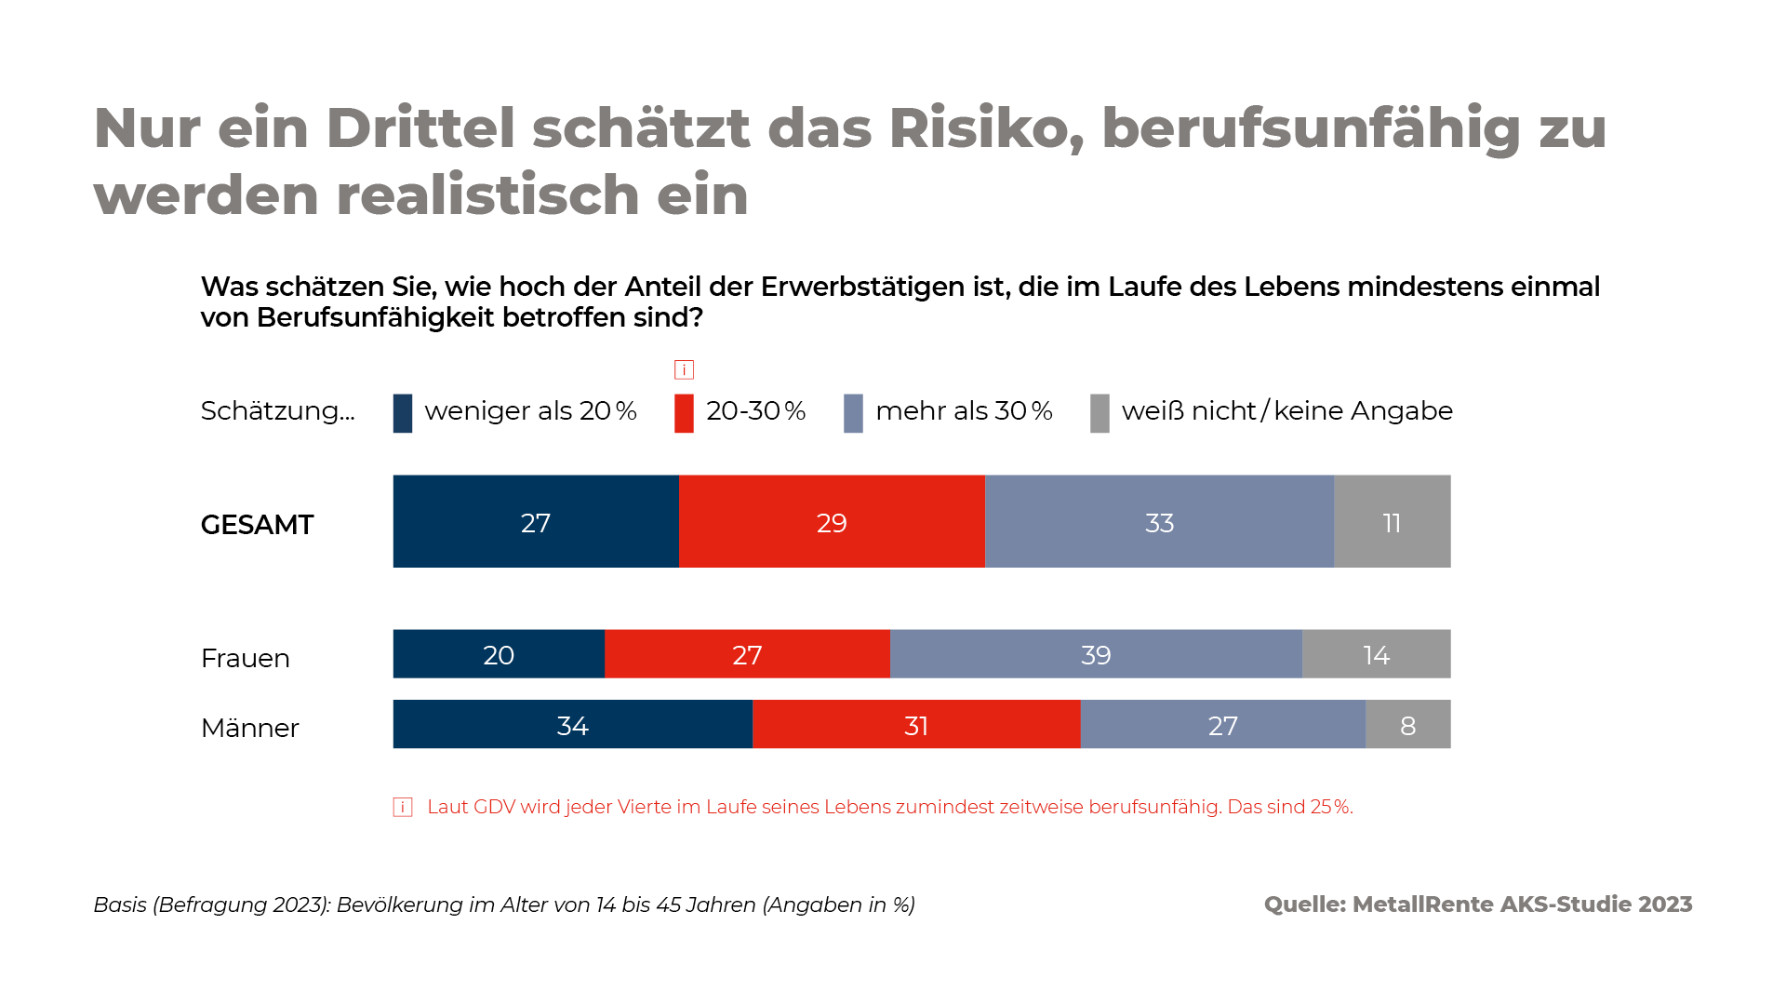
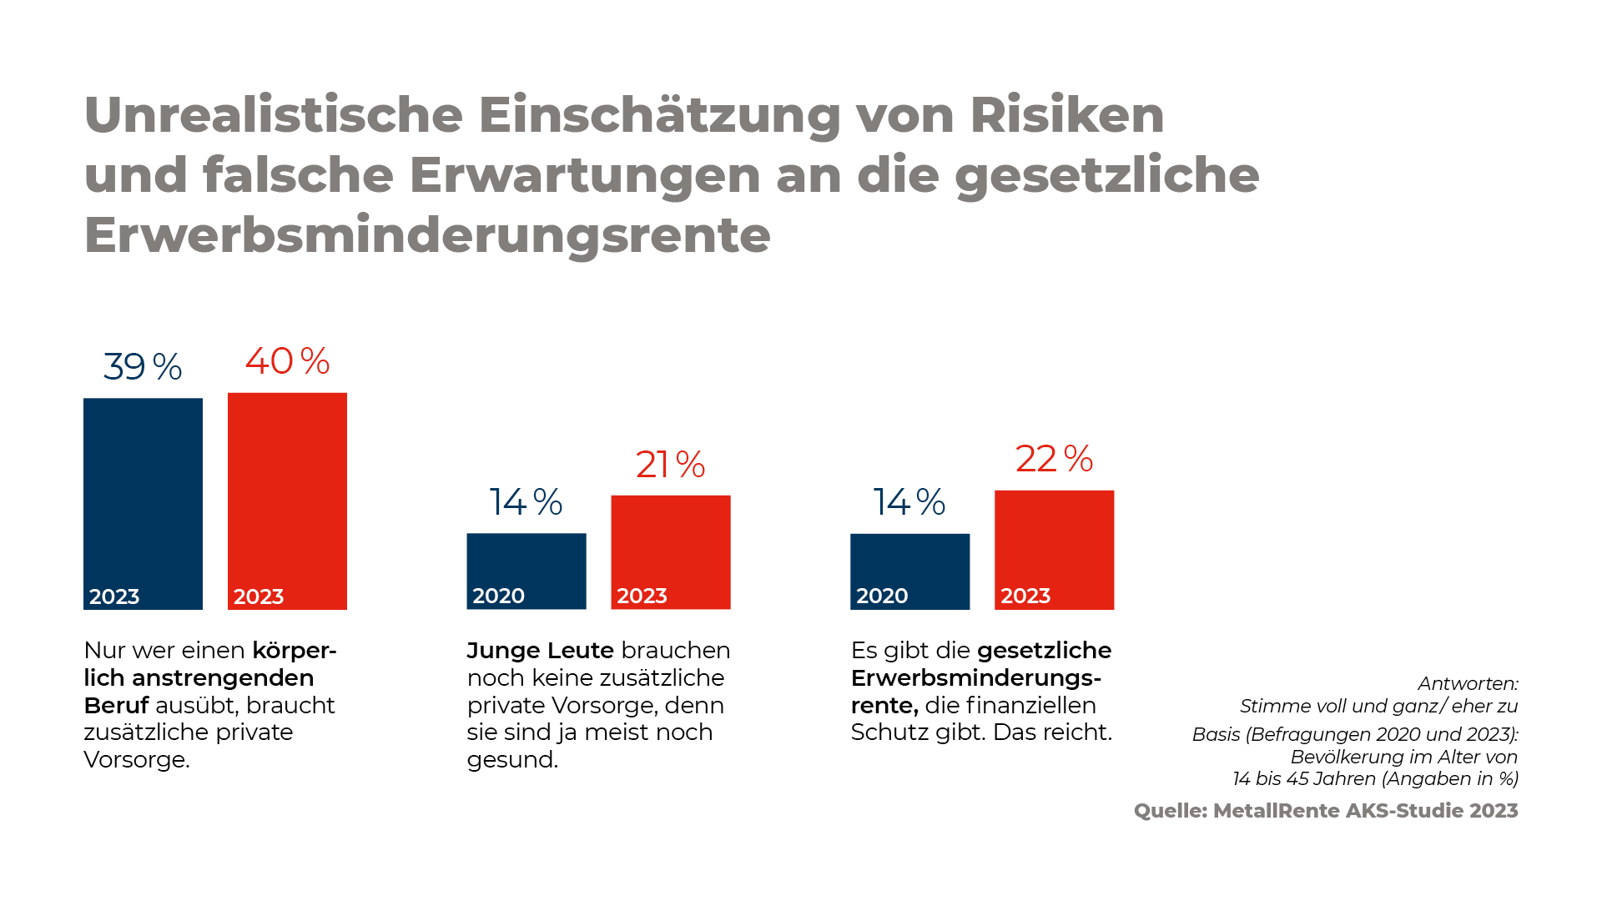
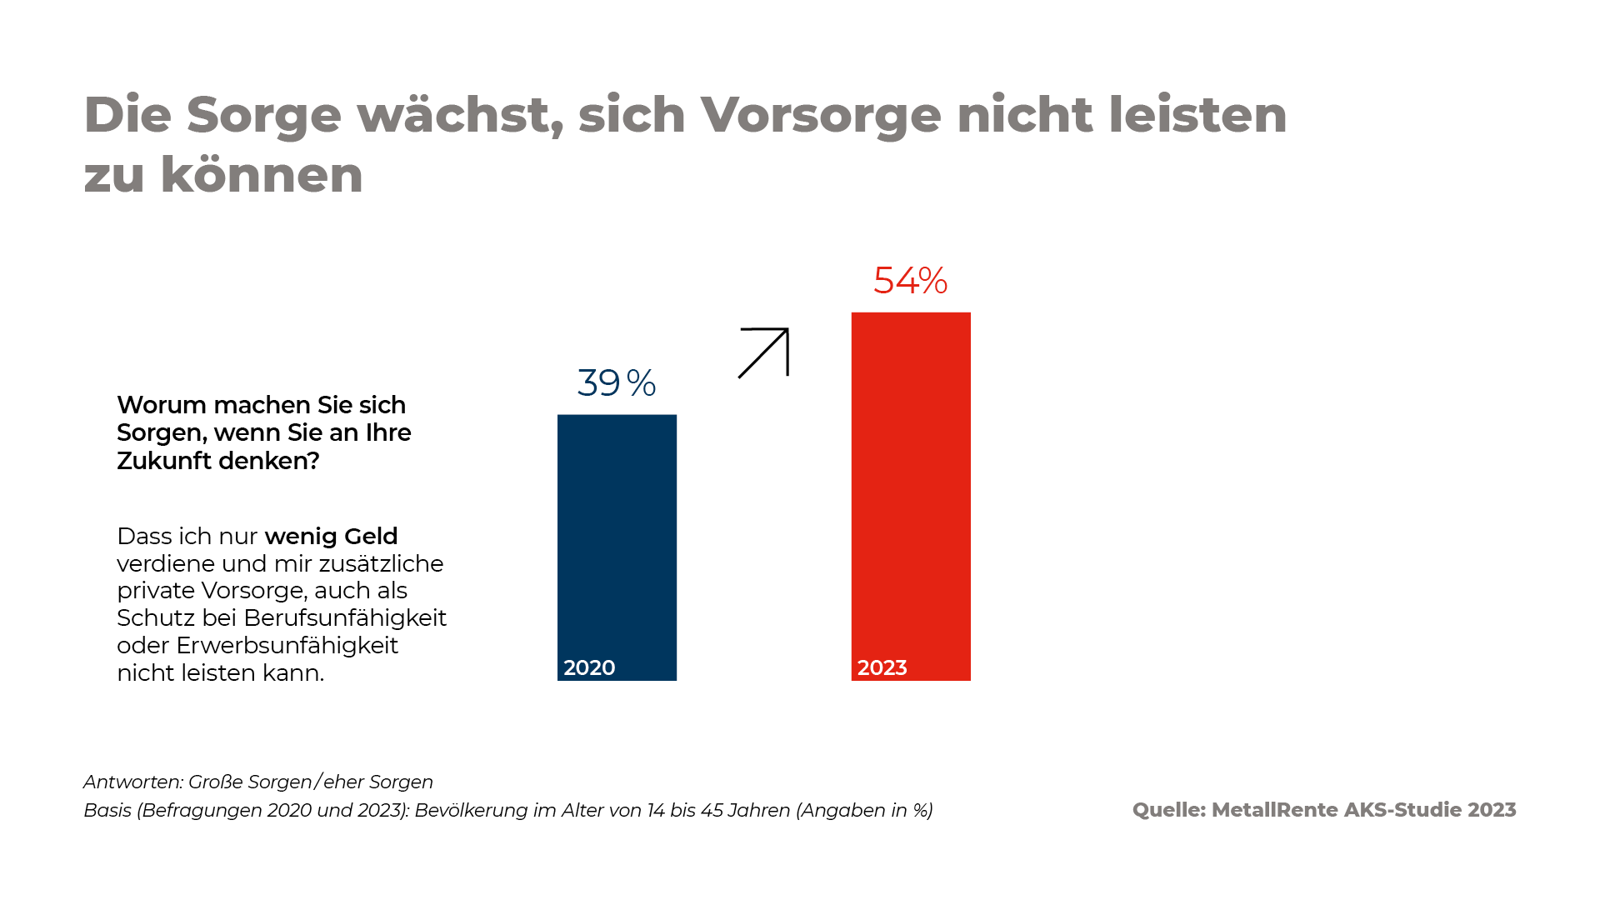
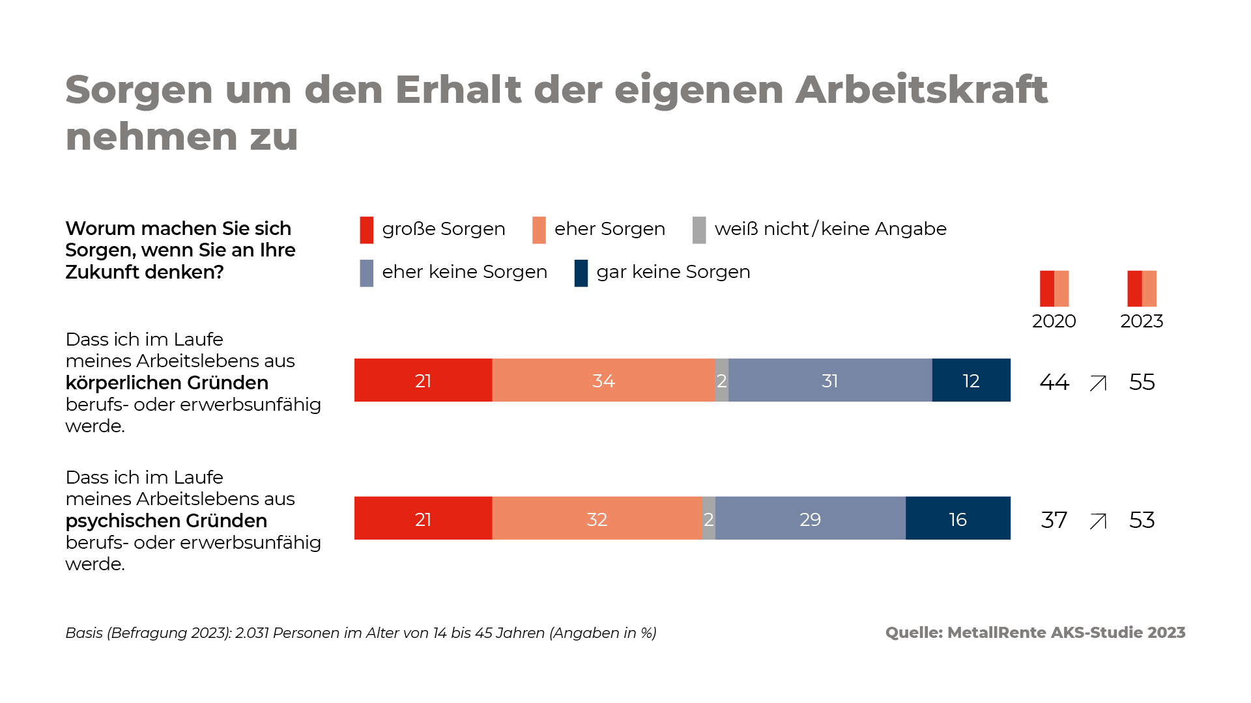
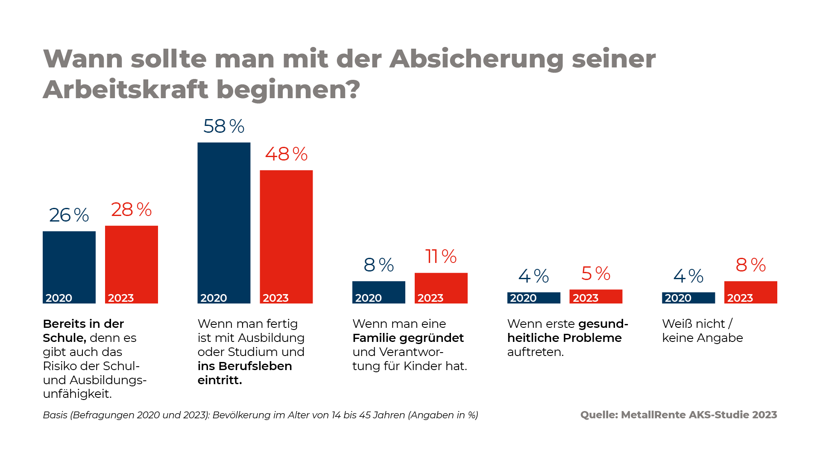

Slide 34
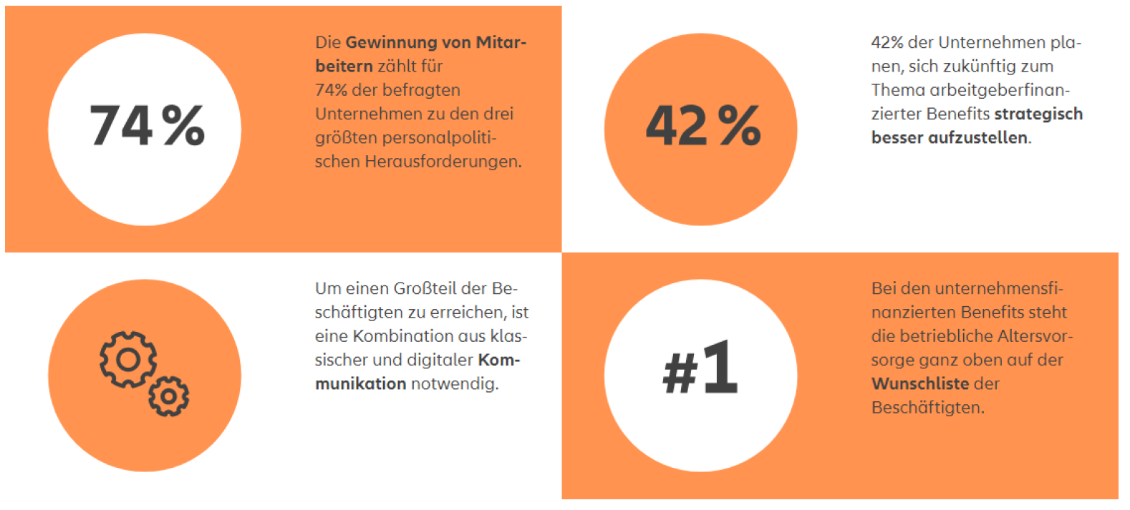
APP-benefits-studie

Slide 35
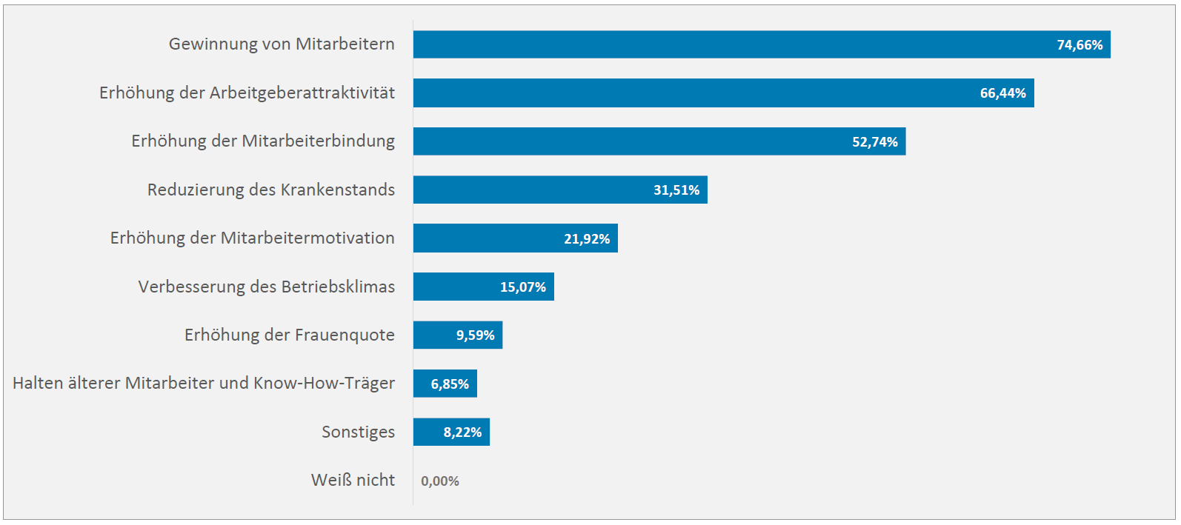
Was sind die größten personalpolitischen
Herausforderungen der Unternehmen?

Slide 36
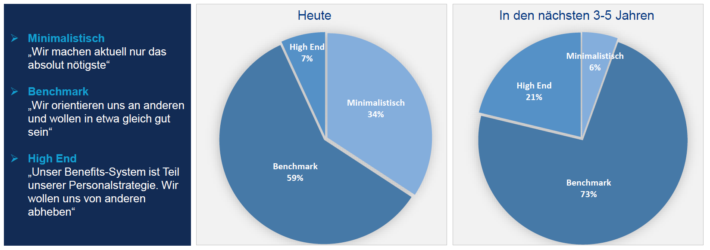
Welche Benefits-Strategieverfolgen die Unternehmen?Und soll sich das in Zukunftändern?

Slide 37
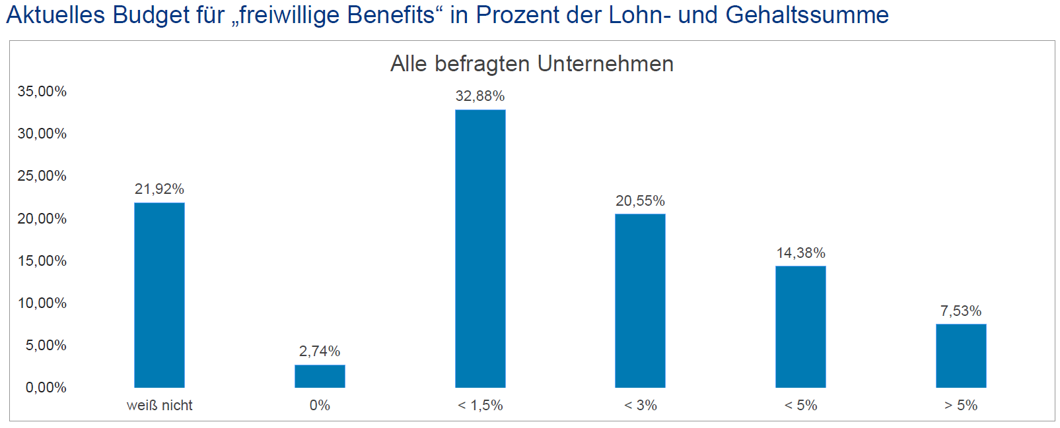
Wieviel investieren die Unternehmen aktuell freiwillig in arbeitgeberfinanzierte Benefits?

Slide 38
Beispiele für moderne bAV-Konzepte
S
M
L
S
Standard erfüllt die gesetzlichen Mindestanforderungen
Reine Altersvorsorge
325 Beschäftigte 20.100.000 Euro Lohnsumme
Teilnehmer Entgeltumwandlung in % | 50 % |  | 71 % | 81 %
Teilnehmer Entgeltumwandlung | 163 |  | 230 | 263
Jahresbetrag Entgeltumwandlung | 192.720 Euro |  | 338.160 Euro | 543.600 Euro
Summe der SV-Einsparung | -25.675 Euro |  | -47.426 Euro | -78.451 Euro
Summer Arbeitgeberzuschuss | 28.909 Euro |  | 169.080 Euro | 543.600 Euro
Gesamtaufwand | 3.233 Euro |  | 121.654 Euro | 465.149 Euro
Aufwand in Relation zur Lohnsumme | 0,02 % |  | 0,61 % | 2,31 %
M zusätzlich zu S
Höherer Zuschuss: 50% vom Umwandlungsbetrag des Mitarbeiters
Mitarbeiter hat Auswahl bei der Anlagevariante über kapitalmarktorientierte Modelle
Optional Beitragsübernahme im Falle der Berufsunfähigkeit | Renten-Airbag
L zusätzlich zu M
Höherer Zuschuss: 100% vom Umwandlungsbetrag des Mitarbeiters
Optional: betriebliche Einkommensvorsorge mit vereinfachten Zugang und exklusiven Sonderkonditionen
Betriebliche Krankenversicherung für die Belegschaft

Slide 39
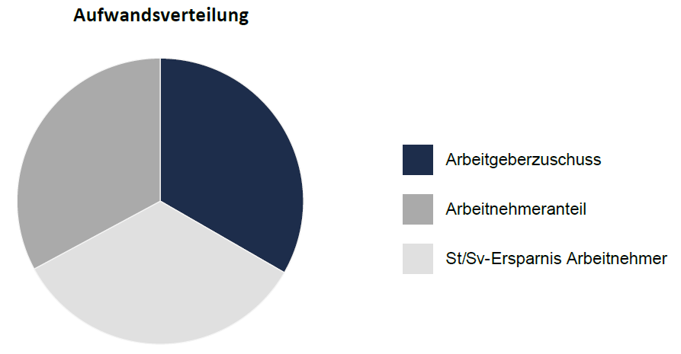
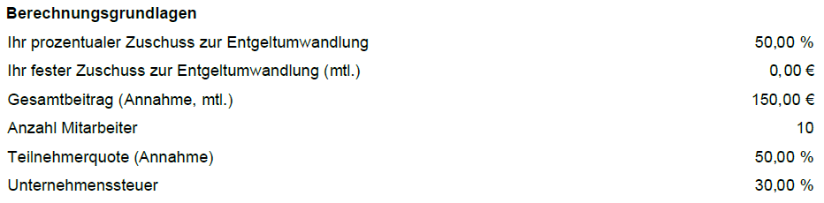
Die 3-faltigkeit der bav

Slide 40
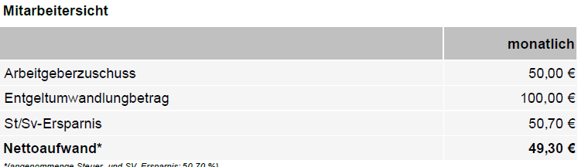
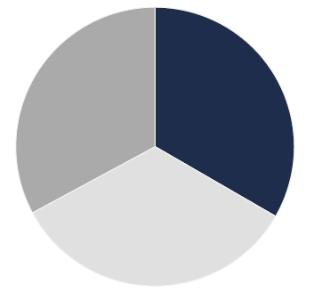
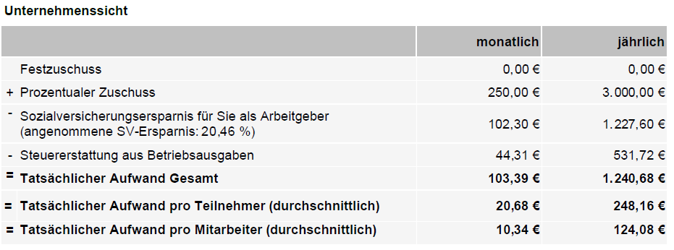
Quick checks bav-aufwandsrechner -50%-

Slide 42
8.SGB-IV-Änderungsgesetz
Vorher:
Bislang konnten potenzielle Rentner die „Vollrente“ aus der gesetzlichen Rentenversicherung vor Erreichen der Regelaltersgrenze nur beziehen, wenn mit noch laufendem Arbeitseinkommen die „Hinzuverdienstgrenze“ von 6.300 Euro nicht überschritten wurde Bei höherem Hinzuverdienst musste mit einem komplizierten Verfahren berechnet werden, wie viel gesetzliche „Teilrente“ („Flexi-Rente“) man aufgrund des Hinzuverdienstes maximal beziehen durfte. Je höher der Hinzuverdienst, desto niedriger die beziehbare Rente – bis hin zum Wegfall. Gleichzeitiger Bezug von Arbeitseinkommen und Rente vertrugen sich also oft nicht.
Seit 2023:
Hinzuverdienstgrenze ist für vorgezogene gesetzliche Altersrenten entfallen. Man kann somit nebeneinander gesetzliche Rente und Arbeitseinkommen aus einer Voll- oder auch Teilzeittätigkeit – egal in welcher Höhe – beziehen

Slide 43
8.SGB-IV-Änderungsgesetz
Aus steuerlichen Gründen dürfte es selten Sinn machen, Vollzeiteinkommen und die Vollrente aus der gesetzlichen Rentenversicherung parallel zu beziehen.
Interessant sind aber Gestaltungen, in deren Rahmen man sich „gleitend“ in den Ruhestand verabschiedet –also z. B. ab Vollendung des 65. Lebensjahres Umstellung auf eine 50%-ige Teilzeittätigkeit und parallel dazu Bezug einer Teilrente in Höhe von z. B. 50%. Hinsichtlich möglicher Kombinationen sind der Fantasie keine Grenzen gesetzt, zumal man die Höhe der Teilrente jederzeit für die Zukunft neu festlegen kann.

Slide 44
8.SGB-IV-Änderungsgesetz ..und was ist mit der bav?
Nach Maßgabe des BMF-Schreibens vom 12.08.2021 (bzw. Vorgängerschreiben) ist es bei den externen Durchführungswegen Direktversicherung, Pensionskasse und Pensionsfonds schon seit jeher steuerlich anerkannt, Altersleistungen nach Vollendung des 62. Lebensjahres (Mindestalter; bei Zusagen vor 2012: 60. Lebensjahr) bereits während des noch bestehenden Arbeitsverhältnisses zu beziehen.
Nur bei Unterstützungskassen und Pensionszusagen war dies steuerlich anerkannt nicht möglich. Das Bundesfinanzministerium (BMF) hat mit Schreiben vom 18.03.2022 jedoch geregelt, dass auch bei diesen Durchführungswegen Leistungen während eines noch bestehenden Arbeitsverhältnisses bezogen werden dürfen.
Arbeitsrechtlich gilt nach § 6 BetrAVG Betriebsrentengesetz:
Arbeitnehmer haben einen gesetzlichen Anspruch auf vorgezogene bAV-Leistungen, wenn sie den Bezug einer gesetzlichen Altersrente in Form einer Vollrente nachweisen und „alle sonstigen Leistungs-voraussetzungen“ der Versorgungszusage des Arbeitgebers wie z. B. insbesondere das Ausscheiden aus dem Unternehmen erfüllt sind.

Slide 46

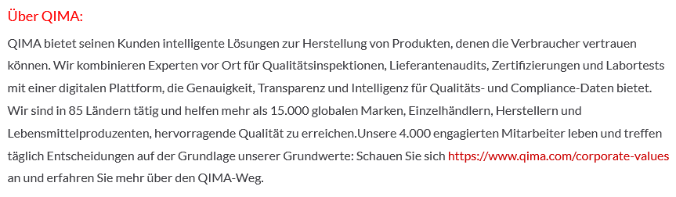
170 Mitarbeiter
Ehemals Tochter der OTTO Gruppe – seit 2021 eigenständige GmbH
17 Pensionszusagen wurden übernommen
3 bestehende Direktversicherungen

Slide 47

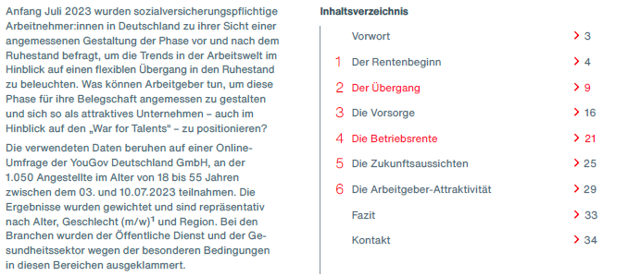

Slide 48
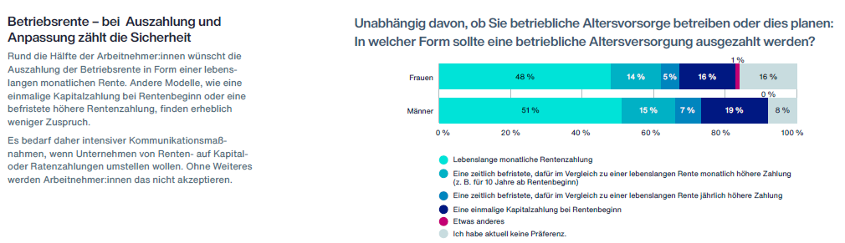
Die Betriebsrente Sicherheit geht vor

Slide 49
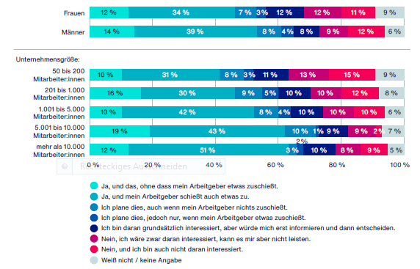
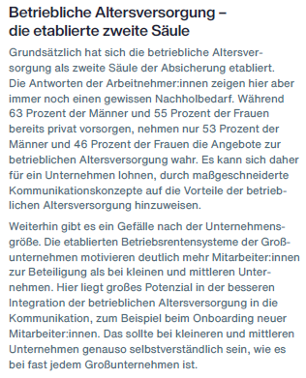
Betreiben Sie betriebliche Altersvorsorge, z. B. um Ihre Rente aufzustocken oder früher in Rente gehen zu können?

Slide 50
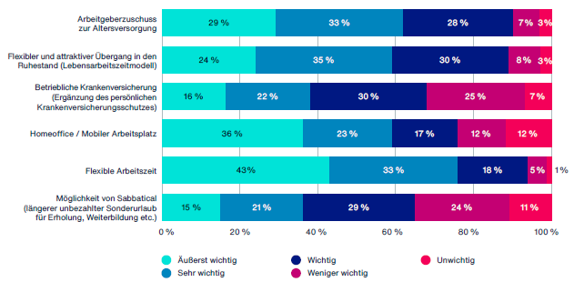
Die Arbeitgeber-Attraktivität Maßgeschneiderte Benefits-Auswahl
Wie wichtig sind Ihnen die folgenden zusätzlichen Leistungen eines
Arbeitgebers? (Bitte geben Sie für jede Leistung eine Antwort.)

Slide 51
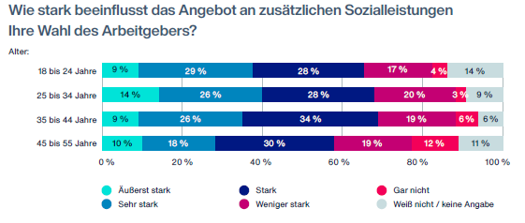
Die Arbeitgeber-Attraktivität
Maßgeschneiderte Benefits-Auswahl
Bedürfnisorientierte Strategien als Schlüssel Unternehmen sind also gut beraten, ihre HR-Strategien zur Gewinnung junger Talente an diesen Bedürfnissen auszurichten, denn sie beeinflussen sehr deutlich die Auswahl des Arbeitgebers.

